Slide 1


ỦY BAN NHÂN DÂN QUẬN LONG BIÊN
TRƯỜNG TIỂU HỌC ĐÔ THỊ VIỆT HƯNG
BÀI GIẢNG ĐIỆN TỬ
KHỐI 3
MÔN: CÔNG NGHỆ

Slide 2
TUẦN 27
Bài 8: Làm biển báo giao thông
(Tiết 3)

Slide 3
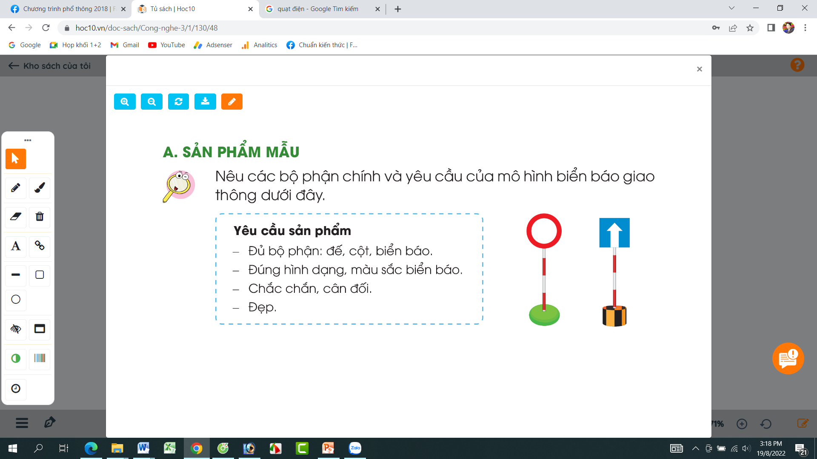

Làm mô hình biển báo giao thông
Nêu các bộ phận chính và yêu cầu mô hình biển báo giáo thông dưới đây:
Thảo luận nhóm

Slide 4
Làm mô hình biển báo giao thông
Nêu các bộ phận chính và yêu cầu mô hình biển báo giáo thông dưới đây:
Biển báo
Cột
Đế

Slide 5
Làm mô hình biển báo giao thông
Yêu cầu sản phẩm
- Đủ bộ phận: đế, cột, biển báo.
- Đúng hình dạng, màu sắc biển báo.
- Chắc chắn, cân đối.
- Đẹp.

Slide 6
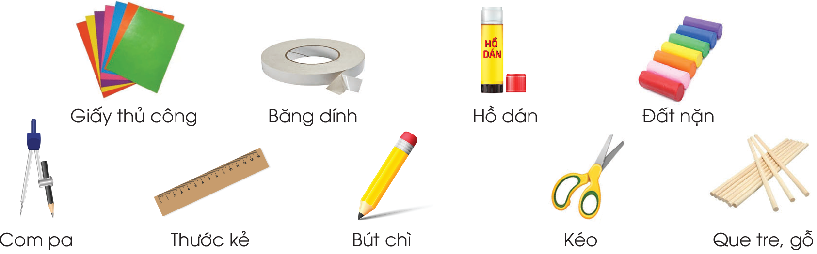


Chuẩn bị vật liệu và dụng cụ.
Dựa vào sản phẩm mẫu, cùng bạn chuẩn bị vật liệu, dụng cụ làm biển báo. Hãy nêu tác dụng của những vật liệu, dụng cụ đó.
Thảo luận nhóm

Slide 7
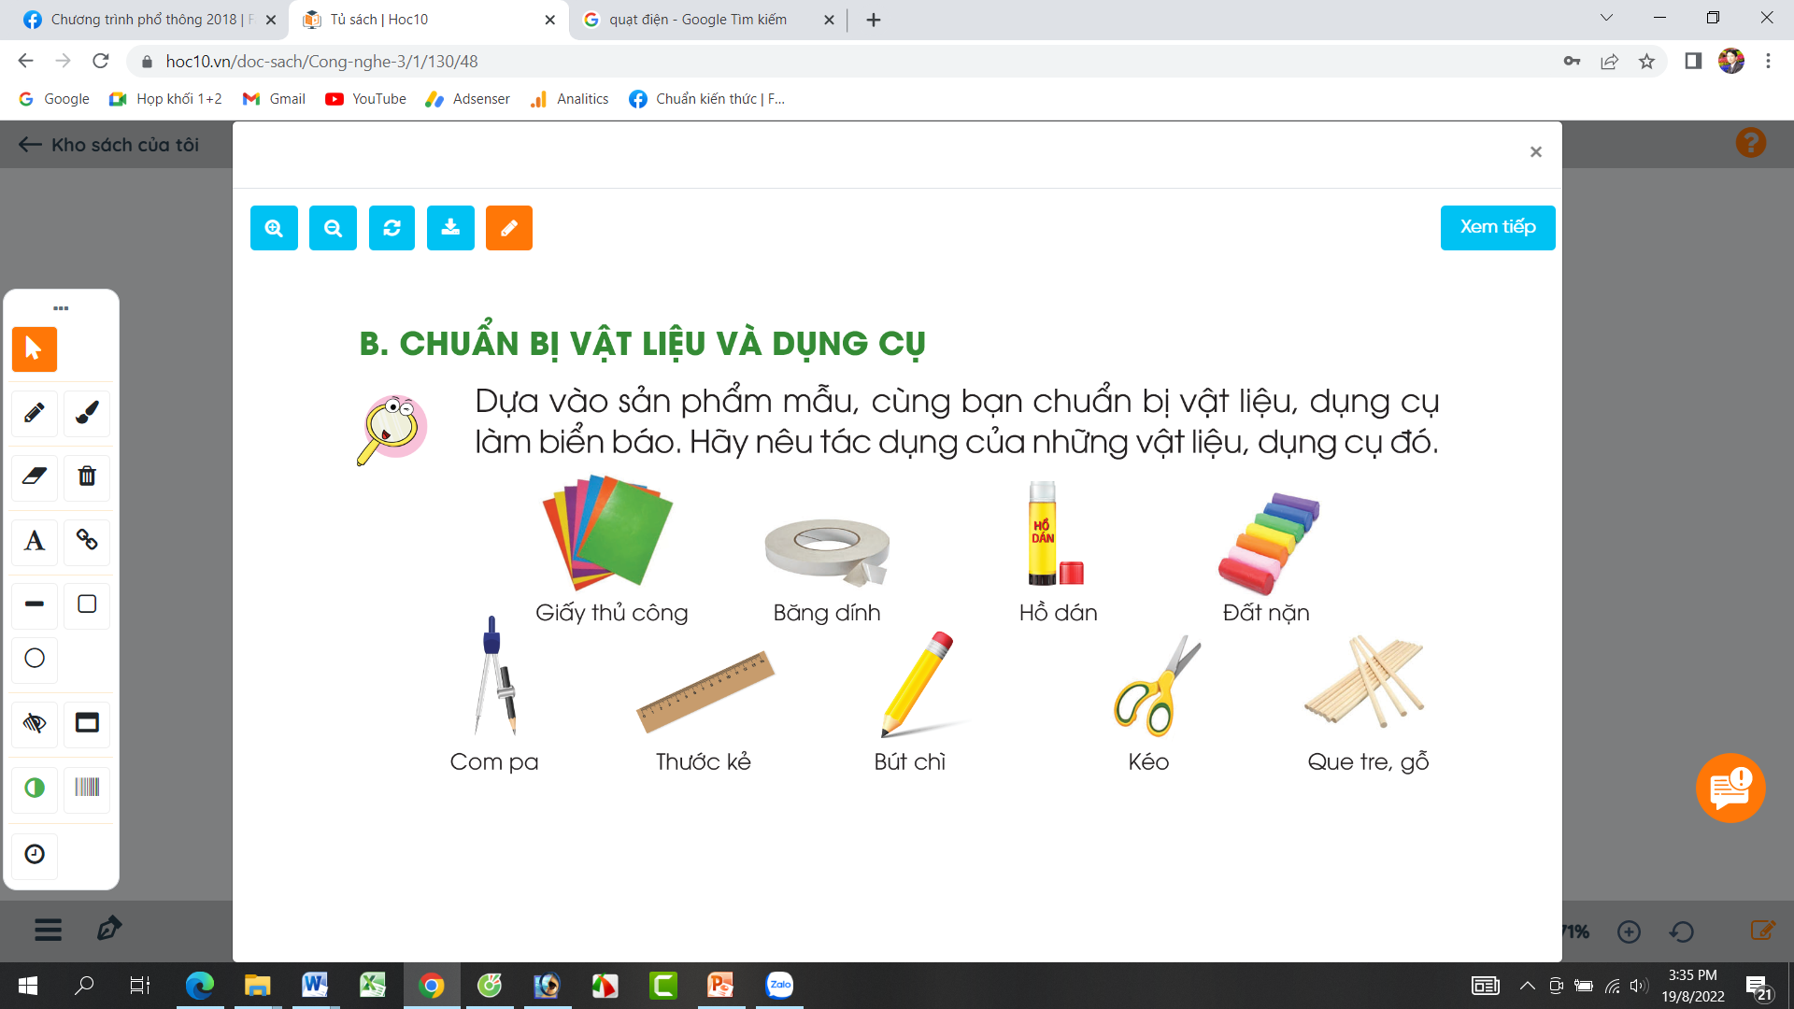
- Giấy thủ công:
Làm mặt biển báo và trang trí cột, đế.
- Băng dính:
Dán các bộ phận của biển báo.
- Com pa:
Vẽ hình tròn làm biển báo cấm và mặt đế.
- Thước kẻ:
đo và kẻ để cắt giấy tạo các bộ phần của biển báo.
- Bút chì:
Vẽ để cắt các bộ phận cho thẳng

Slide 8
- Hồ dán:
Dán giấy màu các bộ phận của biển báo.
- Đất nặn:
Làm đế của biển báo.
- Kéo:
Cắt giấy màu.
- Que tre, gỗ :
Làm cột của biển báo.

Slide 9

Em cần lựa chọn vật liệu phù hợp, sử dụng dụng cụ đúng cách và an toàn.

